Slide 1



برنامج دعم التعلمات الأساس
مادة الرياضيات
المستوى
المقاعد
محدودة
3
لبنة طرح
المسار
1
الحصة 4
نسخة تجريبية خاصة بمؤسسات الريادة
نسخة قيد التطوير

Slide 2




توجيهات لاستعمال العرض
شرائح خاصة بالأستاذ
إرشادات وشروحات يجب على الأستاذ قولها
إيقاف العرض( مناولة /نمذجة/ممارسة في مجموعات أو في ثنائيات)

Slide 3



توجيهات لاستعمال الكراسة
باقي الأنشطة تنجز في المنزل
أنشطة تنجز في القسم كما هي معروضة على الشرائح

Slide 4


أهداف الحصة
في نهاية الحصة سيكون التلاميذ قادرين على:
قراءة وكتابة وتفكيك الأعداد من 0 إلى 999
وضع وانجاز عمليات طرح في الأعداد من 0 إلى 99
حل مسائل بسيطة باستخدام استراتيجية الأسئلة الأربعة

Slide 5






الإعداد المادي للأستاذ(ة)
المذكرة اليومية
عدة المناولة
العرض الرقمي

Slide 6

هيكلة الحصة
خاص بالمدرس
حساب ذهني
1
دقـائق
10
الطرح شفهيا (بناء جدول الطرح)
الأعداد
2
دقيقة
15
نشاط االتدرب على قراءة وكتابة وتفكيك الأعداد من 0 إلى 999
العمليات وحل المسائل
3
دقيقة
25
نشاط الطرح بمبادلة باستخدام الخشيبات والحزم
الاستئناس باستراتيجية الأسئلة الأربعة لحل مسألة
عمل فردي على الكراسة
4
دقيقة
10
الإنجاز/التصحيح
لعبة
5
دقائق
5
رمي الكرة (التدرب على الطرح)

Slide 7







أيقونات توجيهية
هذا النشاط مرتبط بتوظيف الألواح.
المناولة والألعاب
العمل الجماعي/نمذجة
العمل الثنائي
عمل فردي على الكراسة
أصغي إلى أستاذي وألاحظ ما يفعله.
أُحَضِّرُ لوازمي المدرسية قبل بداية الدرس.
العمل في مجموعات صغرى

Slide 8

ألعاب | عمليات وحل المسائل | الأعداد | نشاط اعتيادي | افتتاح الحصة
مرحبا بكم أعزائي سنبدأ حصة اليوم، انتبهوا جيدا
مرحبا بكم أبنائي الأعزاء

Slide 9



ألعاب | عمليات وحل المسائل | الأعداد | نشاط اعتيادي | افتتاح الحصة
أبنائي الأعزاء، ضعوا اللوحة والقلم والكراسة في القمطر، ستحتاجونها في هذه الحصة.
دفتر البحث
كراسة
قلم الرصاص
لوحة

Slide 10
ألعاب | عمليات وحل المسائل | الأعداد | نشاط اعتيادي | افتتاح الحصة
سنتدرب طيلة هذا الأسبوع على الاستعمال الجيد للوحة، انتبهوا جيدا.
أستخرج لوحتي بهدوء عند ظهور أيقونة اللوحة؛
كل واحد يكب اسمه الشخصي على اللوحة:
إشارة الأولى: ارفعوا الأقلام/الطباشير؛ فكروا، واكتبوا الإجابة؛
الإشارة الثانية: ارفعوا الألواح كلكم دفعة واحدة؛
لإشارة الثالثة: الذين سأشير إليهم، اخفضوا الألواح فإن إجابتكم صحيحة؛
بالنسبة للذين ما زالت ألواحهم مرفوعة، فإن إجابتهم خاطئة؛
انتبهوا جيداً لعملية التصحيح للحصول على إجابة صحيحة في المرة القادمة؛
أمسح لوحتي عند الانتهاء من توظيفها، وأضعها في مكانها.
كيف استعمل لوحتي
سيفوز التلاميذ الذين يلتزمون بهذه السلوكات بنجمة التميز

Slide 11
نشاط اعتيادي
الطرح شفهيا
5 دقائق

Slide 12


ألعاب | عمليات وحل المسائل | الأعداد | نشاط اعتيادي | افتتاح الحصة
  لاحظوا جيدا سنتعرف اليوم على مفهوم الطرح باستخدام لعبة رمي الكرة، وسنعمل معا على ملء جدول الطرح
نمذجة كيفية ملء المخطط الشمسي لعائلة العدد 10 باستعمال الخشيبات
في مجموعات يقوم المتعلمون بملء جداول الطرح للأعداد: 16 – 17 – 18

Slide 13
ألعاب | عمليات وحل المسائل | الأعداد | نشاط اعتيادي | افتتاح الحصة
  انصتوا جيدا سأقرأ جداول الطرح
  يقرأ الأستاذ جدول العدد 16 ويطلب من كل مجموعات تقديم وقراءة الجداول التي استغلت عليها
- | 1 | 2 | 3 | 4 | 5 | 6 | 7 | 8 | 9 | 10
16 | 15 | 14 | 13 | 12 | 11 | 10 | 9 | 8 | 7 | 6

Slide 14
ألعاب | عمليات وحل المسائل | الأعداد | نشاط اعتيادي | افتتاح الحصة
  على ألواحكم أحسبوا الفرق.
8 - 17 =..

Slide 15

ألعاب | عمليات وحل المسائل | الأعداد | نشاط اعتيادي | افتتاح الحصة
  ارفعوا الألواح
8 - 17 = 9

Slide 16
ألعاب | عمليات وحل المسائل | الأعداد | نشاط اعتيادي | افتتاح الحصة
  على ألواحكم أحسبوا .
9 - 18 = .

Slide 17
ألعاب | عمليات وحل المسائل | الأعداد | نشاط اعتيادي | افتتاح الحصة
  ارفعوا الألواح
9 - 18 = 9

Slide 18
ألعاب | عمليات وحل المسائل | الأعداد | نشاط اعتيادي | افتتاح الحصة
  على ألواحكم أحسبوا .
9 - 16 = .

Slide 19
ألعاب | عمليات وحل المسائل | الأعداد | نشاط اعتيادي | افتتاح الحصة
  ارفعوا الألواح
12+8=20
9 - 16 = 7

Slide 20
نشاط الأعداد
قراءة وكتابة وتمثيل الأعداد من 0 إلى 999
(لوحة تفكيك الأعداد)
5 دقائق

Slide 21





ألعاب | عمليات وحل المسائل | الأعداد | نشاط اعتيادي | افتتاح الحصة
  الآن سنتدرب على قراءة وكتابة وتفكيك الأعداد من 0 إلى 999 باستخدام النقود.
200
30
5
نمذجة نشاط قراءة وكتابة وتفكيك الأعداد من 0 إلى 999 باستخدام بطاقات الأعداد ولوحة تفكيك الأعداد + النقود.
نمذجة التعرف على الاعداد بالخشيبات والحزم

Slide 22
ألعاب | عمليات وحل المسائل | الأعداد | نشاط اعتيادي | افتتاح الحصة
  سنشتغل على الألواح، استعدوا.

Slide 23
ألعاب | عمليات وحل المسائل | الأعداد | نشاط اعتيادي | افتتاح الحصة
  على ألواحكم أكتبوا بالأرقام العدد الممثل بالبطاقات .
500
70
6
...

Slide 24
ألعاب | عمليات وحل المسائل | الأعداد | نشاط اعتيادي | افتتاح الحصة
  التصحيح
500
70
6
576

Slide 25
ألعاب | عمليات وحل المسائل | الأعداد | نشاط اعتيادي | افتتاح الحصة
  على ألواحكم أكتبوا بالأرقام العدد الممثل بالبطاقات .
300
50
1
...

Slide 26
ألعاب | عمليات وحل المسائل | الأعداد | نشاط اعتيادي | افتتاح الحصة
  التصحيح
300
50
1
351

Slide 27
عمليات وحل المسائل
وضع وإنجاز عملية طرح بمبادلة باستخدام الخشيبات والحزم
15 دقيقة

Slide 28


ألعاب | عمليات وحل المسائل | الأعداد | نشاط اعتيادي | افتتاح الحصة
  بشكل فردي ستتدربون على وضع وإنجاز عمليات طرح بمبادلة.
بشكل فردي يتدرب المتعلمون على وضع وإنجاز عمليات طرح بمبادلة

Slide 29
ألعاب | عمليات وحل المسائل | الأعداد | نشاط اعتيادي | افتتاح الحصة
  على ألواحكم أحسبوا ما يلي.
عشرات | وحدات
7
3
-
3
8
.
.

Slide 30
ألعاب | عمليات وحل المسائل | الأعداد | نشاط اعتيادي | افتتاح الحصة
  التصحيح
عشرات | وحدات
6
13
7
3
-
3
8
3
5

Slide 31
ألعاب | عمليات وحل المسائل | الأعداد | نشاط اعتيادي | افتتاح الحصة
  على ألواحكم أحسبوا ما يلي.
عشرات | وحدات
9
1
-
5
4
.
.

Slide 32
ألعاب | عمليات وحل المسائل | الأعداد | نشاط اعتيادي | افتتاح الحصة
  التصحيح
عشرات | وحدات
8
11
9
1
-
5
4
3
7

Slide 33
عمليات وحل المسائل
التدرب على حل مسائل باستعمال استراتيجية الأسئلة الأربعة
10 دقائق

Slide 34
ألعاب | عمليات وحل المسائل | الأعداد | نشاط اعتيادي | افتتاح الحصة
  تابعوا معي سأقرأ المسألة
  تعرض المسألة على المسلاط العاكس ويقرأها الأستاذ قراءة واضحة ومتأنية.
اشترى رئيس جمعية الأباء والأمهات 67 محفظة وزع منها محفظ48. كم محفظة بقيت لدى الرئيس؟

Slide 35

ألعاب | عمليات وحل المسائل | الأعداد | نشاط اعتيادي | افتتاح الحصة
  أغمضوا أعينكم وحاولوا تخيل المسألة.
  يقرا الأستاذ المسألة و يطرح سلسلة من الأسئلة لمساعدة المتعلمين على فهم المسألة والتعرف على العملية المناسبة.

Slide 36

ألعاب | عمليات وحل المسائل | الأعداد | نشاط اعتيادي | افتتاح الحصة
  الآن تابعوا معي سنتعرف على كيفية حل المسالة باستخدام استراتيجية الأسئلة الأربعة.
  سنحاول أولا استخراج المعلومات الواردة في المسألة.
السؤال
اشترى رئيس جمعية الأباء والأمهات 67 محفظة وزع منها 48. كم محفظة بقيت لدى الرئيس؟
1- ما المعلومات الواردة في المسألة؟

Slide 37
ألعاب | عمليات وحل المسائل | الأعداد | نشاط اعتيادي | افتتاح الحصة
  يوجه الأستاذ المتعلمين لاستخراج المعلومات الواردة في المسألة.
الحل
اشترى رئيس جمعية الآباء والأمهات 67 محفظة وزع منها 48. كم محفظة بقيت لدى الرئيس؟
المعلومات الواردة في المسألة هي:
اشترى الرئيس 67 محفظة
وزع منها 48 محفظة.

Slide 38
ألعاب | عمليات وحل المسائل | الأعداد | نشاط اعتيادي | افتتاح الحصة
  بعد التعرف على المعلومات الواردة في المسألة سنحاول أن نحدد ما المطلوب منا في هذه المسألة.
السؤال
اشترى رئيس جمعية الآباء والأمهات 67 محفظة وزع منها 48. كم محفظة بقيت لدى الرئيس؟
2- ما المطلوب مني؟

Slide 39
ألعاب | عمليات وحل المسائل | الأعداد | نشاط اعتيادي | افتتاح الحصة
  يتفاعل الأستاذ مع المتعلمين لتحديد المطلوب.
الحل
اشترى رئيس جمعية الآباء والأمهات 67 محفظة وزع منها 48. كم محفظة بقيت لدى الرئيس؟
المطلوب هو:
حساب العدد الذي بقي عند الرئيس من المحافظ.

Slide 40
ألعاب | عمليات وحل المسائل | الأعداد | نشاط اعتيادي | افتتاح الحصة
  في المرجلة الأخيرة سنحدد ماذا علينا أن نفعل بالضبط لإيجاد المطلوب.
السؤال
اشترى رئيس جمعية الآباء والأمهات 67 محفظة وزع منها 48. كم محفظة بقيت لدى الرئيس؟
3- ماذا علينا أن نفعل؟ ولماذا؟

Slide 41
ألعاب | عمليات وحل المسائل | الأعداد | نشاط اعتيادي | افتتاح الحصة
  الجواب
الحل
اشترى رئيس جمعية الآباء والأمهات 67 محفظة وزع منها 48. كم محفظة بقيت لدى الرئيس؟
عدد المحافظ التي اشتراها الرئيس
العدد الموزع من المحافظ
العدد المتبقي من المحافظ
لإيجاد المطلوب عليّ أن أقوم بعملية الطرح.

Slide 42
ألعاب | عمليات وحل المسائل | الأعداد | نشاط اعتيادي | افتتاح الحصة
  لاحظوا جيدا لماذا سنجري عملية الطرح لإيجاد حل المسألة.
عدد المحافظ التي اشتراها الرئيس
العدد الموزع من المحافظ
العدد المتبقي من المحافظ

Slide 43
ألعاب | عمليات وحل المسائل | الأعداد | نشاط اعتيادي | افتتاح الحصة
  نعم سنطرح عدد المحافظ الذي وزعه الرئيس من العدد الذي اشتراه
67
48
?

Slide 44
ألعاب | عمليات وحل المسائل | الأعداد | نشاط اعتيادي | افتتاح الحصة
  حل المسألة.
كم محفظة بقيت لدى الرئيس؟
اشترى رئيس جمعية الآباء والأمهات 67 محفظة وزع منها 48. كم محفظة بقيت لدى الرئيس؟
بقي لدى الرئيس :
67 - 48 = 19
محفظة.

Slide 45
عمل فردي على الكراسة
تمارين على الكراسة
10 دقائق

Slide 46
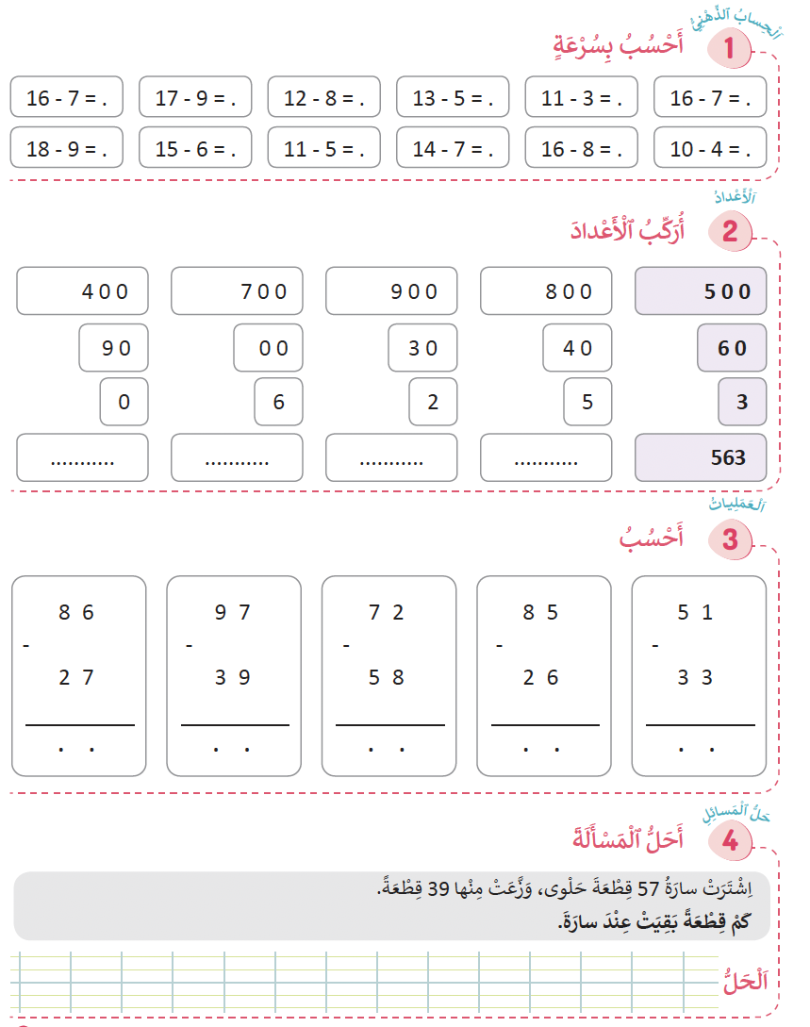
ألعاب | عمليات وحل المسائل | الأعداد | نشاط اعتيادي | افتتاح الحصة
  خدوا كراساتكم ،أنجزوا التمرين رقم 1 الصفحة 21

Slide 47
ألعاب | عمليات وحل المسائل | الأعداد | نشاط اعتيادي | افتتاح الحصة
  التصحيح
9
8
9
9

Slide 48
ألعاب | عمليات وحل المسائل | الأعداد | نشاط اعتيادي | افتتاح الحصة
  انجزوا التمرين رقم 2 الصفحة 21

Slide 49
ألعاب | عمليات وحل المسائل | الأعداد | نشاط اعتيادي | افتتاح الحصة
  التصحيح.
932
845

Slide 50
ألعاب | عمليات وحل المسائل | الأعداد | نشاط اعتيادي | افتتاح الحصة
  أنجزوا التمرين رقم 3 الصفحة 21

Slide 51
ألعاب | عمليات وحل المسائل | الأعداد | نشاط اعتيادي | افتتاح الحصة
  التصحيح.
7
16
8
17
5
9
5
8

Slide 52



ألعاب | عمليات وحل المسائل | الأعداد | نشاط اعتيادي | افتتاح الحصة
  يطلب الأستاذ من المتعلمين البحث عن حل المسألة في المنزل مع تسجيل خطوات الحل على دفتر البحث
  التمرين رقم 4 صفحة 21
انجزوا المسألة في منازلكم؛
استعينوا بخطوات الأسئلة الأربعة للحل.
دونوا خطوات الحل على دفاتر البحث؛

Slide 53
لعبة: رمي الكرة
التدرب على الطرح
5 دقائق

Slide 54

ألعاب | عمليات وحل المسائل | الأعداد | نشاط اعتيادي | افتتاح الحصة
  الآن سنلعب لعبة رمي الكرة.
  التدرب على حساب فرق عددين
ٍٍ
التدرب على حساب فرق عددين (أقل من 20 ) باستخدام للعبة رمي الكرة.

Slide 55
الواجبات المنزلية
ينجز المتعلمون ما تبقى من التمارين في منازلهم مع تذكيرهم بأن مراقبة الانجازات ستتم بداية الحصة الموالية

Slide 56


تبصر الحصة
تسجيل الملاحظات حول سير الحصة على المذكرة اليومية؛
تسجيل نسبة التحــــــــــــــــــــــكم التقديرية من أهـــــــــداف الحصة.

